Slide 1
Öğrenci Portfolyosu Hazırlama ve İzlem Süreçleri
Doç. Dr. Sevcan ATAY TURAN

Slide 2
Portfolyo Uygulamasının Amacı
Bireysel ve profesyonel gelişim
Kuramsal program değerlendirme
Lisans program çıktılarına ulaşma durumu
Performans kanıtlarını ortaya koymaktır.

Slide 3
Portfolyonun Hedefleri-1
Eğitim öğretim sürecinde desteklenmesi ve geliştirmesi gereken alanlarını belirlemek,
Kişisel gelişim, iletişim, mesleksel beceri ve kendini ifade etme gibi öğrenmeye yönelik kazanımları değerlendirmek,
Bireysel ve profesyonel gelişimin fark edilmesini sağlamak,
Yeteneklerin ve ilgi alanlarının geliştirilmesini sağlamak,
Öz disiplin ve sorumluluk bilincinin geliştirmesini sağlamak,

Slide 4
Portfolyonun Hedefleri-2
Öz değerlendirme yapmak ve gelişiminiz için motivasyon sağlamak,
Lisans eğitimi boyunca edindiğiniz kazanımları ortaya koyan ürünler ile profesyonel gelişiminize ilişkin arşiv oluşturmanıza ve sürece dayalı bir değerlendirme yapmanızı sağlamak,
Mezuniyet sonrası kariyer planlarınızda kullanmak üzere, akademik gelişimi gösteren kanıt niteliğinde bir öz geçmiş dosyası oluşturmanızı sağlamaktır.

Slide 5
Portfolyonun İçeriği
Program çıktıları doğrultusunda zaman içinde gösterdiğiniz gelişim ve performanslarını yansıtan çalışmalar
sunumlar,
makaleler,
bakım planları,
araştırma projeleri,
katılım belgeleri, vb.
kanıtlayan belge ve dokümanları içerir.

Slide 6
İlgili Dökumanlar
ÖĞRENCİ PORTFOLYO UYGULAMASI USUL VE ESASLARI
ÖĞRENCİ PORTFOLYOSU KONTROL ÇİZELGESİ
ÖĞRENCİ PORTFOLYOSU ŞABLONU
PORTFOLYO İZLEM İLKELERİ VE SİSTEM AKIŞ ŞEMASI

Slide 7
ÖĞRENCİ PORTFOLYO UYGULAMASI USUL VE ESASLARI

Slide 8
ÖĞRENCİ PORTFOLYOSU KONTROL ÇİZELGESİ

Slide 9
Portfolyo içeriğinde olması beklenen belgeler iki kategoride tanımlanmıştır.
GRUP-I
Program çıktısına ilişkin olması gereken belgeler
GRUP-II
Program çıktısına ilişkin ek belgeler

Slide 10
Öğrenci Portfolyo Rehberi

Slide 11
İÇİNDEKİLER
Öğrenci Tanıtıcı Bilgileri
Hemşirelik Fakültesi Program Çıktıları Doğrultusunda Performans/Yeterlik Ölçütü Kanıtları
Yansıtma Yazım İlkeleri
Öz Değerlendirme Raporu
Öğrenciler İçin Portfolyo İzlem İlkeleri ve Sistem Akış Şeması
Akademik Danışmanlar İçin Portfolyo İzlem İlkeleri ve Sistem Akış Şeması

Slide 12
PORTFOLYO İZLEM İLKELERİ VE SİSTEM AKIŞ ŞEMASI

Slide 13
Portfolyo Bilgilendirme ve İzlem Süreci

Slide 14
I. YARIYIL
Öğrencilere duyurulur
Akademik danışmanlık toplantısı planlanır

Slide 15
Öğrenci portfolyosu hazırlama ve izlem sürecine yönelik kapsamlı bilgilendirme yapılır.
Öğrenci portfolyosu

Slide 16
Bilgilendirme toplantısı
1. Öğrenci portfolyosunun amacı ve hedefleri (Akdeniz Üniversitesi Hemşirelik Fakültesi Öğrenci Portfolyo Uygulaması Usul ve Esasları)
2. Öğrenci Portfolyosunun içeriği ve yapılanması (Öğrenci Portfolyosu Kontrol Çizelgesi, Portfolyo Şablonu, Portfolyo Akış Şeması)

Slide 17
3. Portfolyo hazırlama sürecinde öğrencinin sorumlulukları
(Akdeniz Üniversitesi Hemşirelik Fakültesi Öğrenci Portfolyo Uygulaması Usul ve Esasları)

Slide 18
Portfolyo hazırlama sürecinde öğrencinin sorumlulukları (Akdeniz Üniversitesi Hemşirelik Fakültesi Öğrenci Portfolyo Uygulaması Usul ve Esasları)
Lisans eğitimi süresince akademik danışmanının rehberliğinde portfolyo hazırlar.
Her eğitim öğretim yarıyılı için portfolyo kontrolü/izlemi yaptırır.
Portfolyo Rehberi ve Portfolyo Şablonu doğrultusunda portfolyosunu hazırlar ve arşivler.
Portfolyo sürecine yönelik yapılacak duyuruları takip eder.
Portfolyo sürecine yönelik planlanan toplantılara düzenli katılım sağlar.
Hazırladığı portfolyoyu, akademik danışman tarafından planlanan ve ilan edilen danışmanlık toplantısında, akademik danışmanına sunar.

Slide 19
4. Öğrenci Portfolyosu izlem ilkeleri ve sistemi
(Akdeniz Üniversitesi Hemşirelik Fakültesi Öğrenci Portfolyo Uygulaması Usul ve Esasları)

Slide 20
Öğrenci Portfolyosu izlem ilkeleri ve sistemi (Akdeniz Üniversitesi Hemşirelik Fakültesi Öğrenci Portfolyo Uygulaması Usul ve Esasları)
Portfolyo bilgilendirmesi ve izlemi, her eğitim öğretim yarıyılı başında akademik danışman tarafından danışmanlık toplantılarında yapılır.
Mazeret göstermeksizin danışmanlık toplantısına katılmayan öğrenci, ilgili eğitim öğretim yarıyılı için portfolyo izlemi yapılmamış olarak kabul edilir.
Mazereti nedeniyle portfolyosunu teslim edemeyen ve/veya portfolyo izlem toplantısına katılamayan öğrenciler, mazeret süreleri bitiminden itibaren en geç 5 iş günü içerisinde danışman tarafından belirlenen tarih ve saatte portfolyo izlemini yaptırır.

Slide 21
5. Kanıt belgeleri/ arşivleme ve önemi
6. Her yarıyıl başındaki danışmanlık toplantılarında kontrol ve izlem yapılacağı (Bireysel / grup)
İzlem toplantısına katılımın önemi (Zorunlu/ portfolyo sunumu ve izlemi)

Slide 22
2. Aşama: İzlem süreci

Slide 23
Akademik danışmanlık toplantısı - Ne zaman?
VIII. yarıyıl
VII. yarıyıl
VI. yarıyıl
V. yarıyıl
II.Yarıyılın başı
III. Yarıyılın başı
IV. Yarıyılın başı
V. Yarıyılın başı
VI. Yarıyılın başı
VIII. Yarıyılın sonu
VII. Yarıyılın başı
VIII. Yarıyılın başı
IV. yarıyıl
III. yarıyıl
II. yarıyıl
I. yarıyıl

Slide 24
Akademik Danışmanlık Toplantısı
Yeri
Online
Amfiler
Süresi ???
Her bir öğrencinin sunumu için 15-20 dakika yeteceği öngörülmektedir!!!!
Öğretim elemanı odası
????
Lisansüstü derslikler

Slide 25
Akademik danışmanlık toplantısı sırasında Portfolyo izlemi bireysel veya grup şeklinde planlanabilir.
Grup
Derslik/ Online
Bireysel Randevu
Derslik/Online

Slide 26
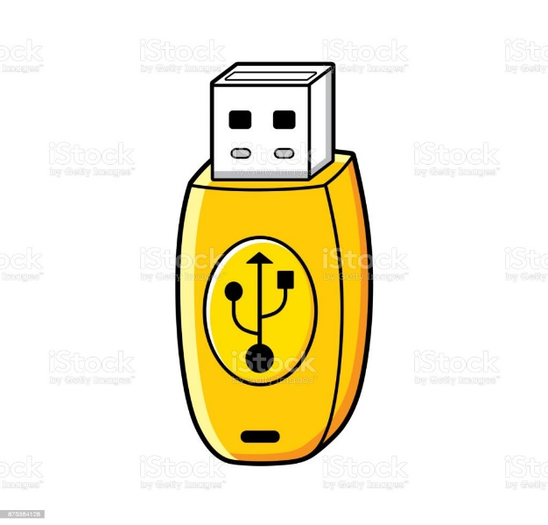
Öğrenciler, hazırladıkları portfolyoyu digital ortamda da getirebilirler.
Depolama sorunu
Depolama sorunu, indirme süresi sorunu
Virüs, Çalışmama riski

Slide 27
Öğrenci, akademik danışmanlık toplantısında portfolyosunu sunar.
Öğrenci hazırladığı portfolyoyu açar.
Sunumu 15-20 dakika içinde tamamlar.
Öğrencinin sunumu dinlenir ve portfolyo kontrol edilir.
Portfolyo kontrol ve izlemi, Öğrenci Portfolyosu Kontrol Çizelgesi’ne işlenir.

Slide 29
SEKİZ YARIYIL SONUNDA

Slide 30
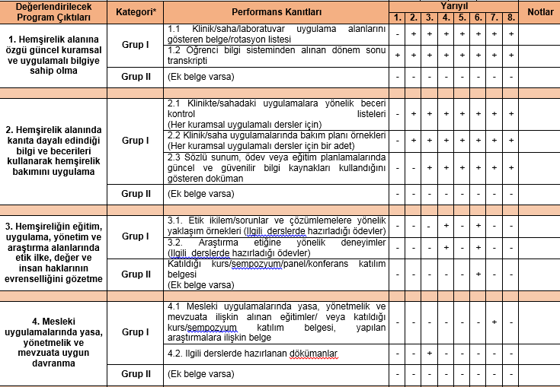
Toplam 8 Yarıyıl

Slide 31
Öğrenci portfolyosuna yönelik değerlendirme sekizinci yarıyılın sonunda Mezuniyet Komisyonu tarafından yapılır.
TAMAMLADI
TAMAMLAMADI
8 yarıyıl sonunda Grup I dökümanlarının tamamının, Grup II dökümanlarının en az 3 tanesinin sağlanması beklenir. (Zaman içinde değişebilir!!!!)

